Slide 1

林庭佑 M10515027
何立威 M10515060
胡斐評 M10515095
李詩恩 M10515100

Slide 2
Outline
Judge’s Comments
Introduction
System Structure
Interface
Demo
Work Assigned

Slide 3
Judge’s Comments
資料深度不足
缺乏創新性

Slide 4
Introduction
想要出遊時卻不知道要去哪裡嗎？查了許多資料卻仍然沒有頭緒嗎？TravelGO 統整幾個政府公認的 Open Data，不論是長時行程還是短時行程，TravelGO 都將為您提供最佳的行程。

Slide 5
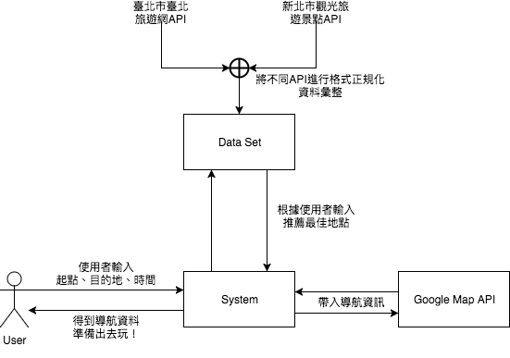
System Structure

Slide 6
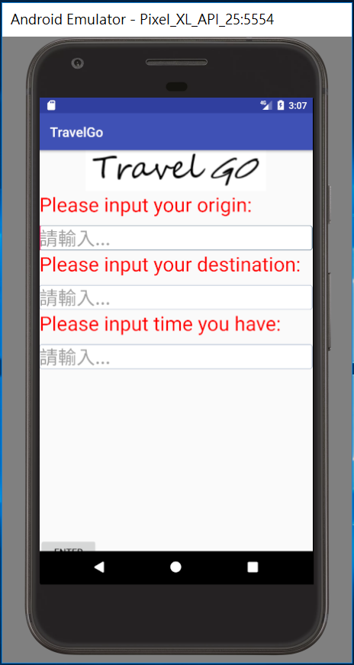
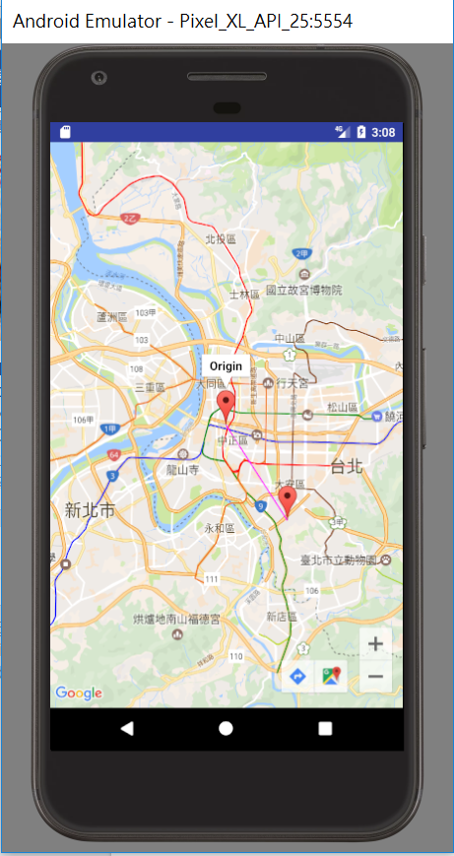
Interface

Slide 7
Demo

Slide 8
Work Assigned
李詩恩：程式流程圖 與 UI 設計
何立威：後端的資料
林庭佑：Algorithm
胡斐評：整合 UI 及 演算法

Slide 9
Thanks for listening!

